Slide 1
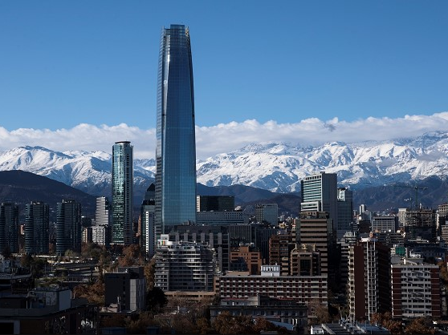
PAISAJE URBANO EN CHILE
8° BÁSICO

Slide 2
OA 1
Crear trabajos visuales basados en la apreciación y el análisis de manifestaciones estéticas referidas a la relación entre personas, naturaleza y medioambiente, en diferentes contextos.
OA 4
Analizar manifestaciones visuales patrimoniales y contemporáneas, contemplando criterios como: contexto, materialidad, lenguaje visual y propósito expresivo.
OA 5
Evaluar trabajos visuales personales y de sus pares, considerando criterios como: materialidad, lenguaje visual y propósito expresivo.
objetivos

Slide 3
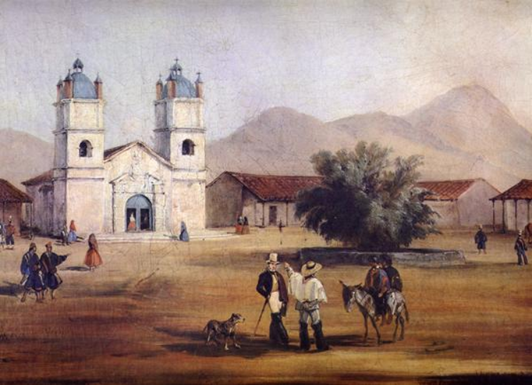
Mauricio Rugendas
1802 - 1858
Fiesta de Andacollo
Notes:
Rugendas se destacó como dibujante, pintor y grabador. Su padre Johann Lorenz -quien fuera su primer profesor-
fue Director de la Academia de Bellas Artes de München. Numerosos óleos, bocetos, acuarelas y dibujos en los que retrató a araucanos, huasos y paisajes del sur de Chile,
son el importante legado costumbristas de este pintor.

Slide 4
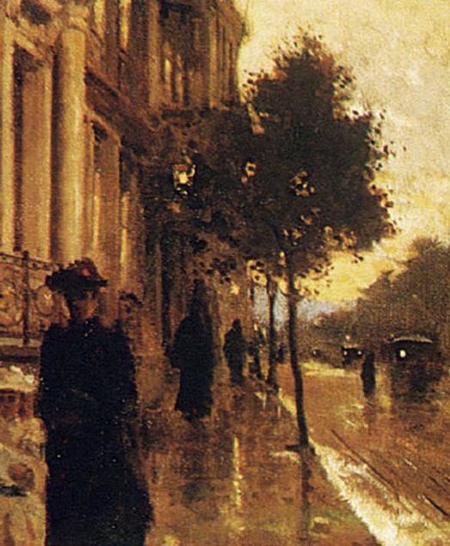
Alberto Orrego Luco
1854 - 1931
Alameda de las Delicias
Notes:
Nació en Valparaíso el 20 de abril de 1854 y falleció el 2 de junio de 1931.
Considerado como un artista mesurado, reflexivo, con una vasta cultura plástica cuya principal inclinación fueron las marinas y paisajes.
Sus obras son la muestra de una aplicación rigurosa de todos los aspectos académicos de la pintura, como la composición, el estudiado y sólido dibujo y un trabajo extraordinario con los grises y por ende con las transiciones cromáticas dando gran riqueza a sus obras.

Slide 5
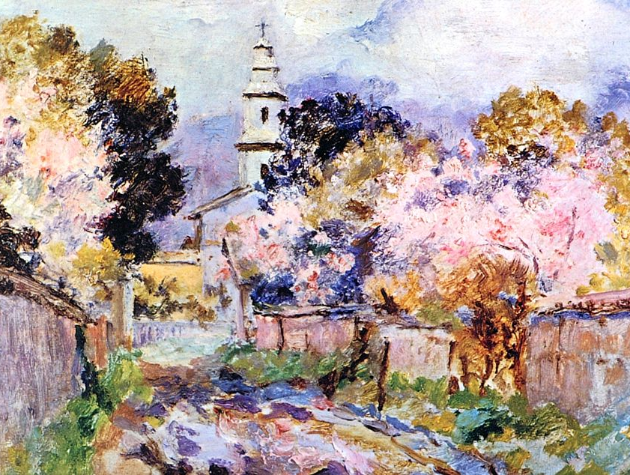
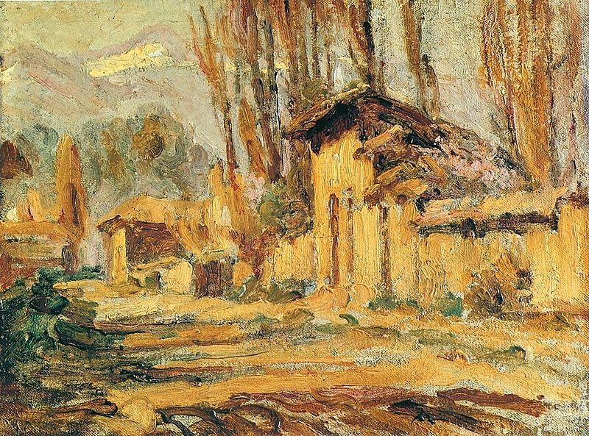
Juan Francisco González
1853 - 1933
Calle de Limache
Calle de San Bernardo
Notes:
El modo de pintar de Juan Francisco Gonzalez fue revolucionario, si pintura muestra libertad y distinción de los cánones rigurosos del academicismo, que registraba las cosas en sus relaciones de forma y color, acomodándose sólo a la objetividad estricta que reclama la visión común. Perteneció a la Generación de los Grandes Maestros de la Pintura Chilena formada por Pedro Lira, Alfredo Valenzuela Puelma y Alberto Valenzuela Llanos.

Slide 6
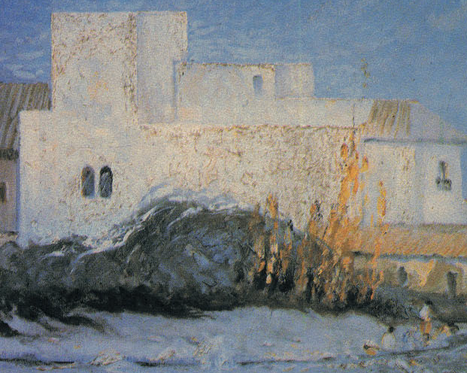
Pablo Burchard
1875 -1964
Orillas del Mapocho
Notes:
Pedro Pablo Burchard Eggeling nació el 4 de noviembre de 1875 en Santiago, Chile
En sus pinturas desarrolló el retrato, el género del paisaje y las naturalezas muertas, destacándose especialmente por su interés en la representación de objetos cotidianos y sencillos como, por ejemplo, un florero, un tarro de conservas o una puerta.

Slide 7
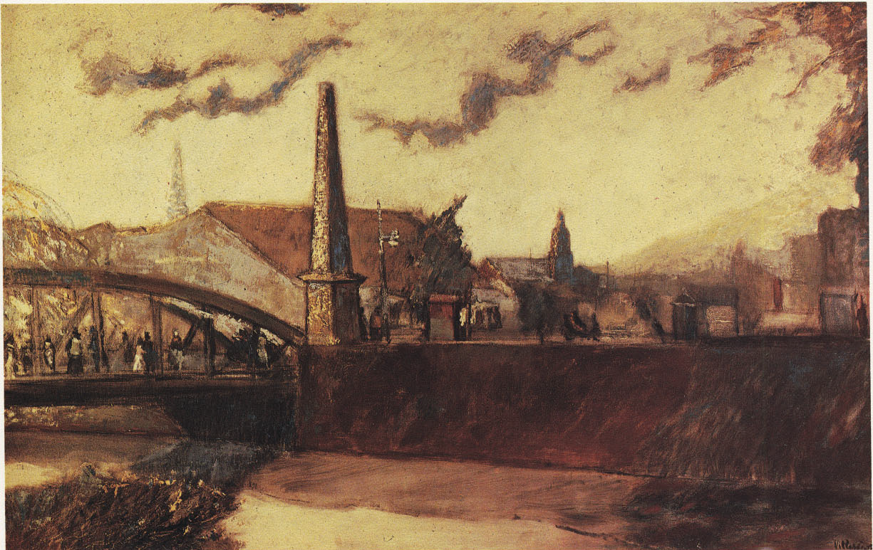
Reinaldo Villaseñor
1925 - 1994
Puente del Mapocho
Notes:
Nació en Penco, Concepción, en 1925 y falleció en Santiago el 17 de marzo de 1994.
Estudió Artes Plásticas en la Escuela de Bellas Artes de la Universidad de Chile donde se tituló como profesor de Arte. Fue alumno de Pablo Burchard, Gustavo Carrasco y Camilo Mori. Se interesó en la pintura de la Generación del Trece de la que tomó ciertos rasgos, como el sentido del oficio.
Reinaldo Villaseñor fue Catedrático de la Universidad de Chile entre los años 1958 y 1980 en las Facultades de Arte y Arquitectura.

Slide 8
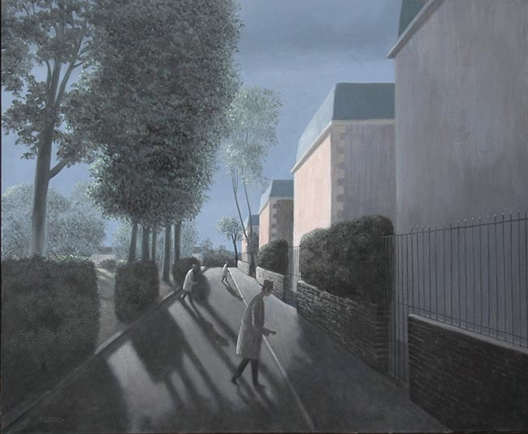
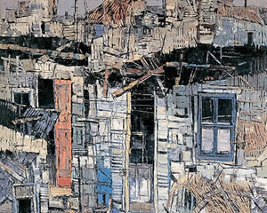
Ernesto Barreda
1927 - 2014
Anochecer
Callampas
Notes:
Aunque su cuerpo de obra incluye dibujos y esculturas, fue en la pintura donde centró su producción, desarrollando diversos estilos. En sus inicios predominan las estructuras geométricas y los escenarios en que se disponen formas que sugieren una arquitectura incipiente, que evidencian el paso del tiempo. Posteriormente, se interesó en la geografía de Chile y sus personajes, desarrollando paisajes poblacionales con una mirada crítica hacia su precariedad. Estas composiciones incluyen construcciones, portones, bisagras y puertas ensambladas. Su última etapa podría resumirse como una visión paisajística, más contemplativa y apacible, en la que Barreda desarrolla escenas de jardines mezclados con edificaciones. El color de su pintura en todas sus etapas es de poca intensidad, regulado por grises; sin embargo, plasma una luz irreal que genera atmósferas brumosas y cálidas.
http://www.artistasvisualeschilenos.cl

Slide 9
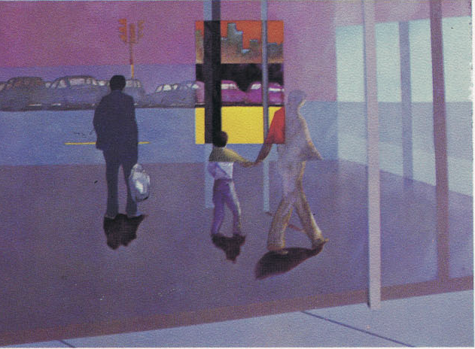
Hernán Miranda
Paisaje urbano
Notes:
Hernán Héctor Miranda Castillo, nació en Valdivia,1949.
Ha dedicado gran parte de su vida artística al oficio de la pintura de caballete, en donde es posible advertir la fascinación por el paisaje urbano, el gran relato de la historia occidental, particularmente los conflictos bélicos, la cita pictórica y la observación e investigación de la flora y fauna de la Región de Los Ríos.

Slide 10
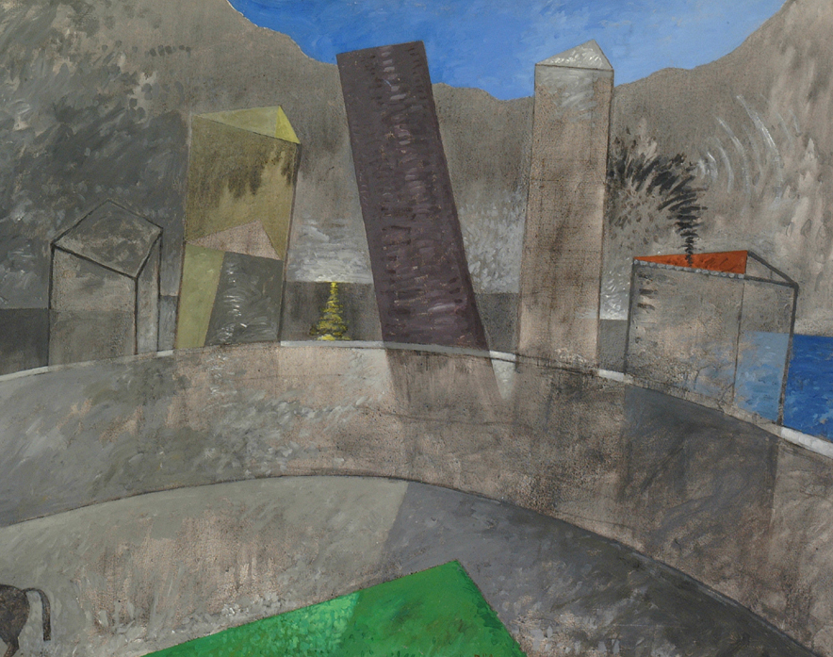
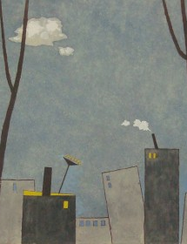
Matias pinto d´AGUIAR
Sin título
Notes:
Matías Pinto D’Aguiar (1956) estudió en la Universidad de Chile, siendo alumno de artistas como Gonzalo Díaz y Francisco Smythe. Pertenece a la generación de los años ochenta, caracterizada por una renovación del lenguaje pictórico, interesada en la exploración del soporte mismo, lejos de la tendencia conceptual de la época.
Su pintura se destaca por su carácter introspectivo, que privilegia lo sintético y el vacío. Como muchos integrantes de la mencionada generación reivindicadora de la pintura, la estrategia de este artista recurrió a lo figurativo, pero por una vía menos “instintiva”, gestual y acelerada que la de sus compañeros. Soles, lunas, cerros, banderas, nubes, piedras, escaleras, árboles y, en particular, el caballo, son parte de su itinerario visual, el que es trabajado de manera sintética con una estética limpia y hasta “espiritual”, “silenciosa”, señalan algunos. Dichos motivos, como símbolos, se ubican en medio de escenografías o espacios que no siguen las estructuras, formas y distribución con sus propias lógicas. Su obra, si bien se ancló en lo figurativo, fue virando hacia la abstracción, hacia un paisaje minimalista de corte geométrico, preocupado de invertir el trabajo sobre la composición y el color. En este camino se intensifica su concentración por la luz y la sombra, el equilibro y las texturas.

Slide 11
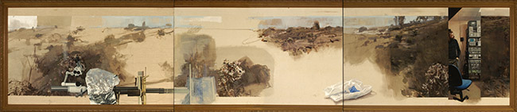
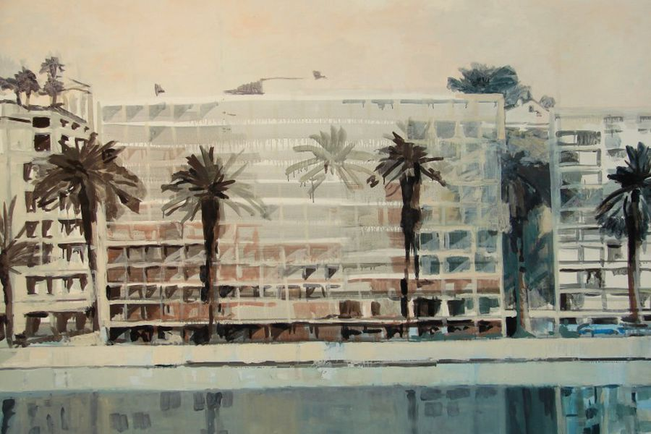
Natalia Bavarovic
Cautiverio feliz
Viña del Mar
Notes:
Pintora chilena. Nació en Santiago el año 1966. Su formación artística la comenzó en la Facultad de Arte de la Universidad de Chile, donde fue alumna de importantes artistas como Gonzalo Díaz y Adolfo Couve.
Su obra se caracteriza por por retomar el tema del paisaje y el empleo de los medios tradicionales de la pintura como el óleo y el acrílico para lograr aguadas y veladuras.

Slide 12
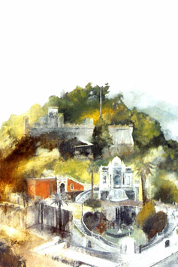
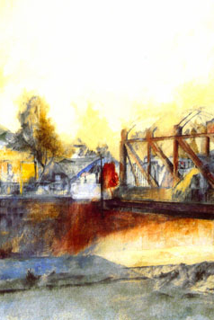
Alvaro Bindis
Cerro Santa Lucía
Puente sobre el Mapocho
Notes:
Álvaro Bindis Nació en Santiagoen 1965. En 1986 ingresa a estudiar Pintura en la Universidad de Chile, titulándose en 1990 y entre los años 1992 y 2006, se desempeñó como Profesor Titular de Dibujo en la Facultad de Arquitectura de la Universidad Central y en la Facultad de Arquitectura y Arte de la Universidad del Desarrollo.

Slide 13
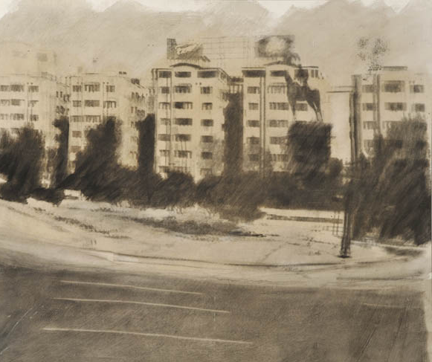
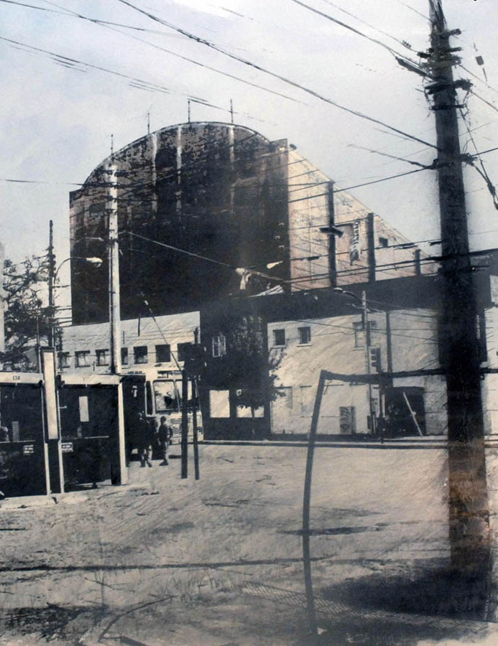
Enrique Zamudio
Plaza Baquedano, Serie Santiago
Cine Prat, Serie Santiago
Notes:
Enrique Zamudio en 1981 se licenció en Artes Plásticas con mención en Fotografía en la Facultad de Bellas Artes de la Universidad de Chile. En 1992 viajó a Portland, Estados Unidos, para continuar su formación en la Oregon School of Arts and Crafts y en 2002 obtuvo el grado de Magíster en Artes Digitales, en la Universitat Pompeu Fabra, Barcelona.
Su obra desarrolla una propuesta que interroga el lenguaje visual con nuevos medios técnico-expresivos que entrecruzan la pintura, el grabado y la fotografía. El artista deconstruye la técnica fotográfica, y la incorpora a la pintura, superponiendo capas en el soporte, creando fotopinturas en que la ciudad es una temática recurrente.

Slide 14
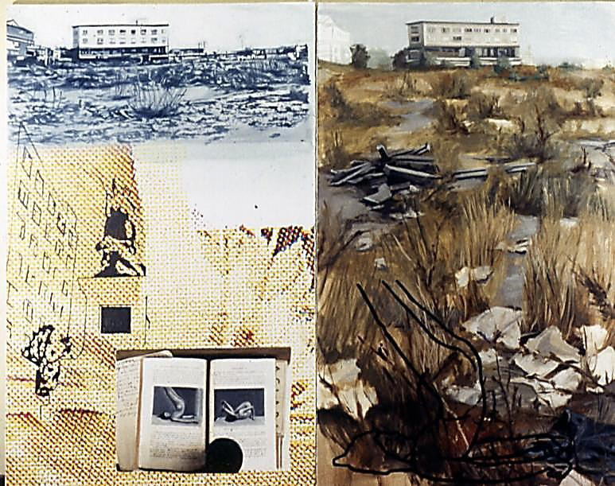
Voluspa jarpa
Historia privada, historia pública
El Jardín del las Delicias
Notes:
En sus inicios, desarrolló una obra eminentemente pictórica que, no obstante, ponía de relieve el estatuto conceptual y teórico del medio. Así, a partir de elementos formales como el color y la composición y de la experimentación con soportes no tradicionales como frazadas y banderas, la autora investigó las posibilidades de la representación y los límites de la propia pintura. Los temas de sus obras han vuelto sobre el paisaje y especialmente sobre territorios baldíos y sitios eriazos emplazados en medio de la ciudad.

Slide 15
Imágenes en:
wikipedia.com
http://www.rauschenbergchile.cl
http://www.artistasvisualeschilenos.cl/
https://www.mavi.cl/
http://galeria13.cl/
Galaz, Ivelic. La pintura en Chile. Ediciones Universitarias de Valparaiso. 1981.
http://www.salagasco.cl/
https://www.surdoc.cl/

